Slide 1
BILAN MARKETING de l’année 2019
+ Plan Marketing 2020

Slide 2
PLAN
I/ Audit Marketing interne de NEST
Bilan des actions réalisées sur 2019 / Résultats
Impact de ces actions sur évolution des KPIs marketing
II/ SWOT
III/ Plan Marketing 2020
Objectifs et Enjeux
Les axes d’action

Slide 3
I/ AUDIT MARKETING INTERNE DE NEST

Slide 4

Focus: Quelles actions significatives réalisées sur 2019?
Lancement de la cellule GRC suivi de la campagne d'appels sortants et du Plan de vie client / prospect
Création parcours
MAJ
Information prospects et clients
Conversion / Rétention
Prise de RDV
Administration Questionnaires satisfaction
Appels mystères

Slide 5

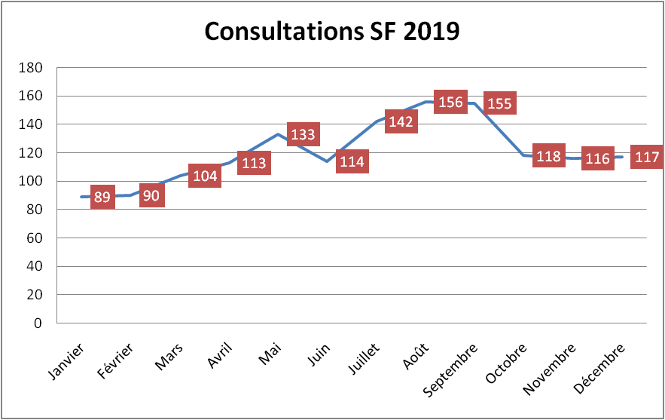
Focus: Quelles actions significatives réalisées sur 2019?
95 adhérentes au PSF (34 en 2018)
66 devant accoucher en 2019 > 46 ayant réellement accouché (Soit 70%)
OFFRE MSF

Slide 6

Focus: Quelles actions significatives réalisées sur 2019?
IEC
7 évènements sur l’année 2019
> + de 270 personnes sensibilisées dans ce cadre

Slide 7

Focus: Quelles actions significatives réalisées sur 2019?
Pédiatrie: Offre asthmatiques Partenariat écoles

Slide 8

Focus: Quelles actions significatives réalisées sur 2019?
Lancement de 2 services annexes: Ostéopathie et Massage
27 séances Massage depuis Aout
4 séances d’ostéopathie

Slide 9
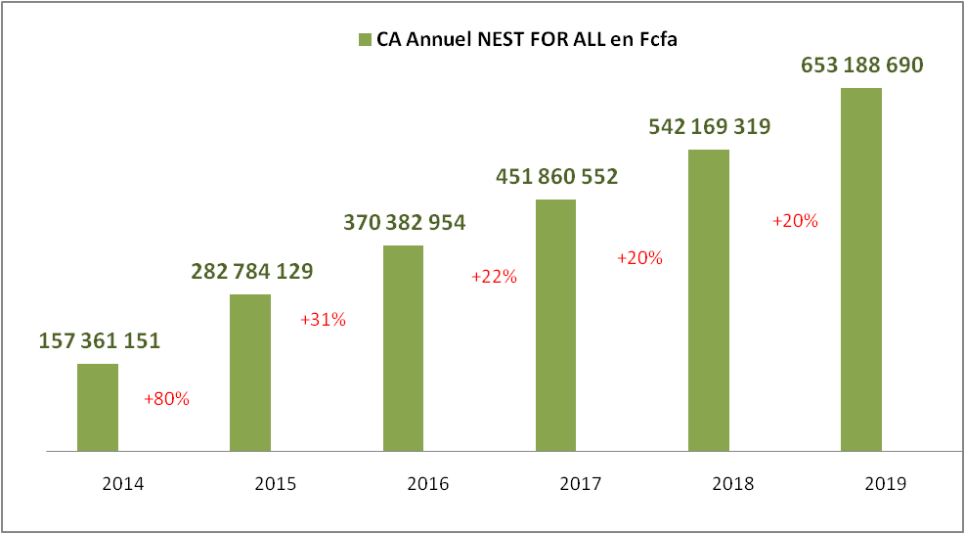
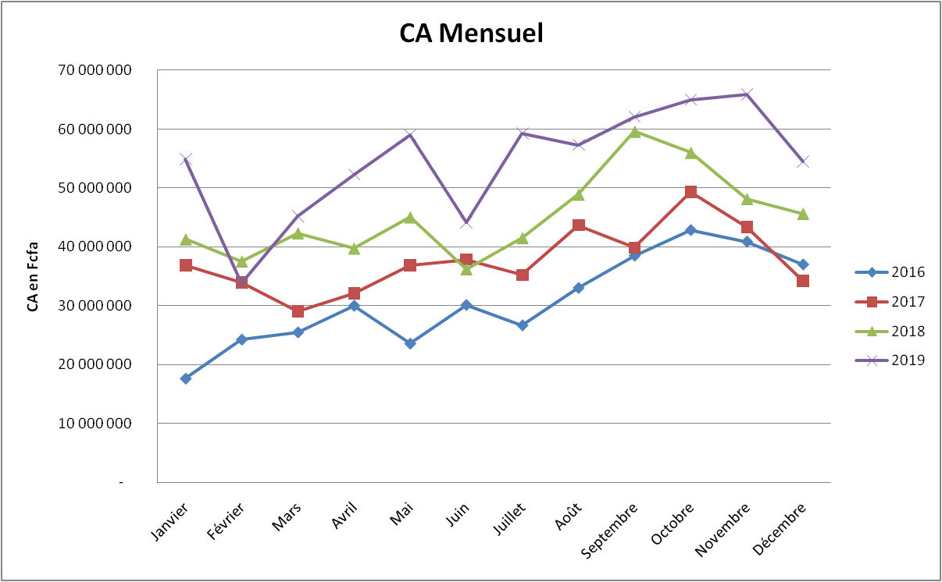
Impact :Evolution du CA
Une évolution du CA de 20% pour l’année 2019.

Slide 10
Impact : Evolution du CA
Le mois de novembre se révèle être le plus performant (globalement sur l’année et en terme d’évolution vs M-12)
Le mois de Février enregistre la moins bonne performance

Slide 11
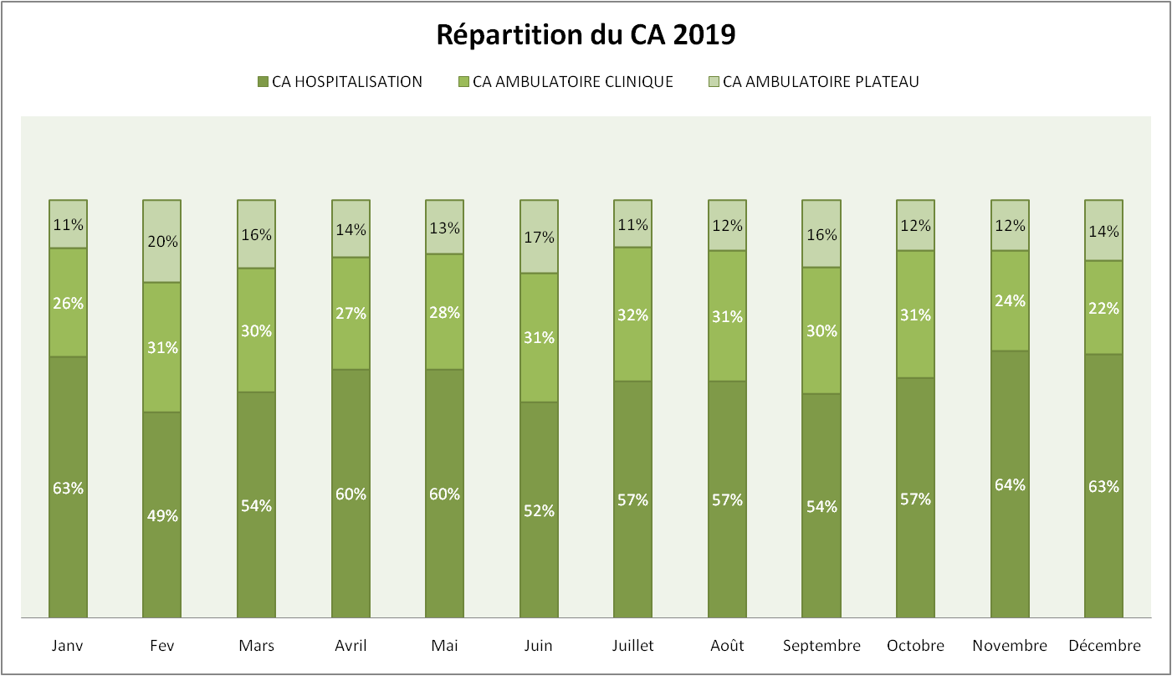
Impact : Répartition du CA
Moyenne 2019
Hospi : 57%
Ambu Clinique : 29%
Ambu Plateau: 14%
________________
L’ambulatoire clinique prends un peu plus de place sur cette année
(+ 2 points vs moyenne 2018)

Slide 12
Impact: Acquisition nouveaux patients
-18%

Slide 13
Taux de conversion patientes suivies en accouché
Fiabilité moyenne

Slide 14
Taux de conversion Prospects 2019
Taux | 132% | 62% | 67% | 77% | 51% | 21% | 6% | 9% | 8% | 30%

Slide 15
Impact : Focus sur le nombre d’accouchements
Une évolution moyenne du nombre d’accouchements de 40% sur l’année 2019 vs 2018
2019 | Janvier | Février | Mars | Avril | Mai | Juin | Juillet | Août | Septembre | Octobre | Novembre | Décembre
Evolution M-12 | 60% | -13% | 11% | 113% | 33% | 32% | 89% | 6% | -9% | 31% | 93% | 30%

Slide 16
Impact : Focus sur le nombre de consultations
2019 | Janvier | Février | Mars | Avril | Mai | Juin | Juillet | Août | Septembre | Octobre | Novembre | Décembre
Evolution M-12 | 14% | 1% | 17% | 17% | 29% | 15% | 40% | 31% | 45% | -1% | -3% | 1%
Une évolution moyenne du nombre de consultations de 17% sur l’année 2019 vs 2018

Slide 17
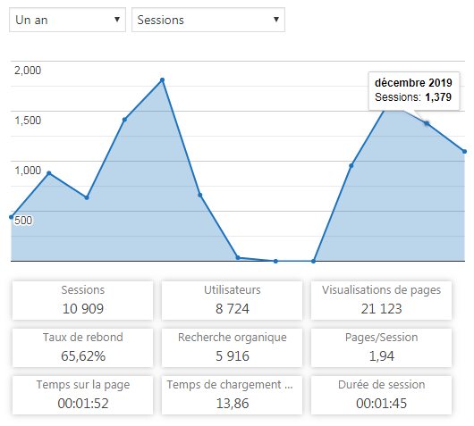
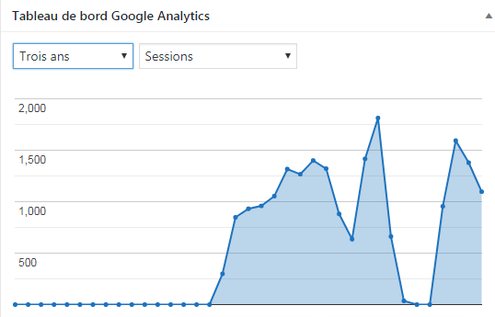
Impact :Notoriété
Comment la mesurer?
Sondages, trafic sur le site , volume des recherches, veille des medias sociaux
Trafic sur le site :
Avril 2018
Déc 2019

Slide 18
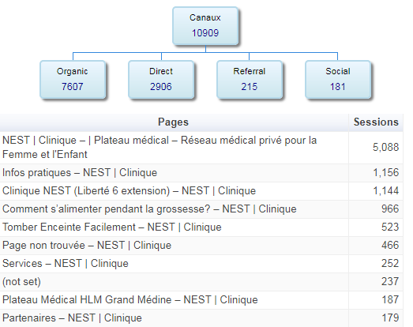
Origine du trafic – Année 2019
26 % en tapant directement dans la barre d’adresse
69 % via recherche google
NB: 31% des nouveaux patients ont connu la clinique grâce à la recommandation d’un proche

Slide 19

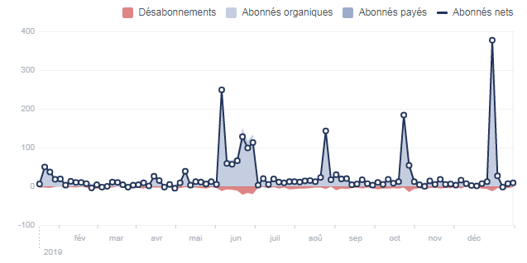
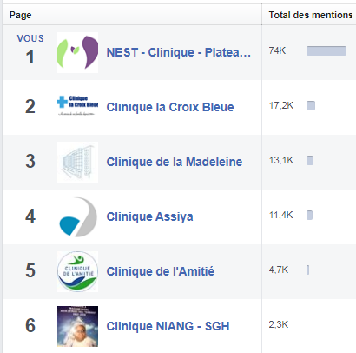
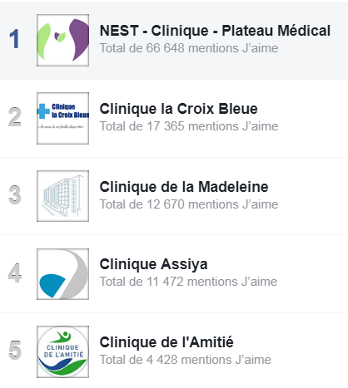
PERFORMANCES FACEBOOK 2019
01/01 : 68 388abonnés
31/12 : 78 271 abonnés
+ 10 000 abonnements supplémentaires sur la page
2020
2018

Slide 20
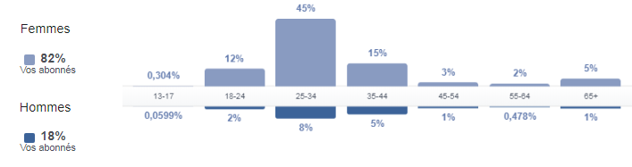
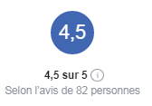
PERFORMANCES FACEBOOK 2019
Note :
Pays | Vos abonnés
Sénégal | 25 366
France | 7 786
Côte d’Ivoire | 6 377
Algérie | 3 960
Cameroun | 3 629
Tunisie | 2 734
Maroc | 2 062
•81% de femmes /59 % entre 18 et 34 ans > plus d’hommes vs l’an passé et petit vieillissement de l’age moyen
•Note : attention > moitié des fans ne sont pas au Sénégal
Beaucoup de viral , surtout les supports vidéos (cf. interactions), en particulier, des partages fréquents

Slide 21
Satisfaction nouveaux patients
99% des nouveaux patients sont globalement TRES SATISFAIT de la qualité de l’accueil et de la consultation
Moins de 1% ont eu au moins un motif d’insatisfaction et les causes identifiées sont:
Manque d’empathie et de professionnalisme au niveau de l’accueil
Temps d’attente long
Manque de matériels (pédiatrie)
Temps d’attente très longue
Difficultés à voir une sage-femme ou un infirmier
Erreur de diagnostic ( Pédiatrie)
Manque d’intimité

Slide 22
Enquête Post Hospi
Satisfaction client:
1e semestre 2019: 118 patients hospitalisés interrogés
Satisfaction client:
2e semestre 2019: 68 patients hospitalisés interrogés
59% d’entre elles (70 personnes) sont totalement satisfaites des conditions générales de leur séjour, de leur prise en charge médicale.
99% des patients recommanderaient NEST
66% d’entre elles (45 personnes) sont totalement satisfaites des conditions générales de leur séjour, de leur prise en charge médicale.
99% des patients recommanderaient NEST

Slide 23
S1:Questionnaires : 48 patients (41%) ont eu au moins 1 motif d’insatisfaction.
!
Motifs d’insatisfaction

Slide 24
S2: Questionnaires : 23 patients (34%) ont eu au moins 1 motif d’insatisfaction.
!
Motifs d’insatisfaction

Slide 25
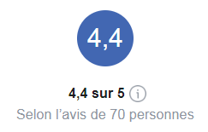
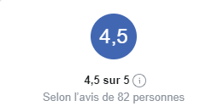

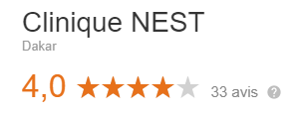
Intérêt perçu porté à NEST
2018
2019
+ 22 avis
93 avis spontanés
115 avis spontanés
Recommandés par 223 personnes
Facebook
+ 10 avis
Google

Slide 26
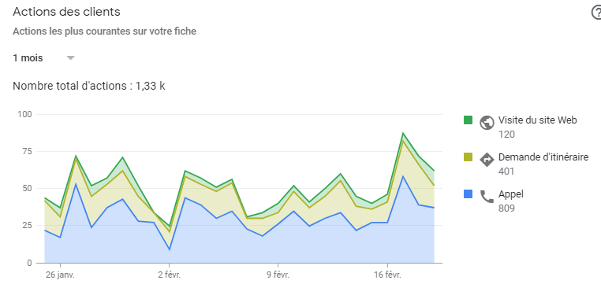
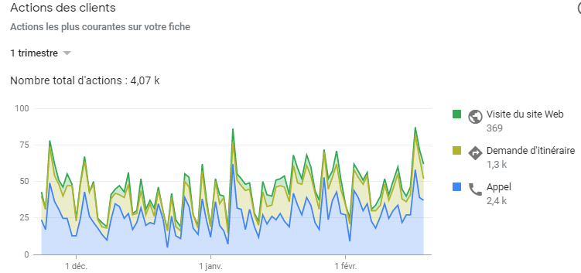
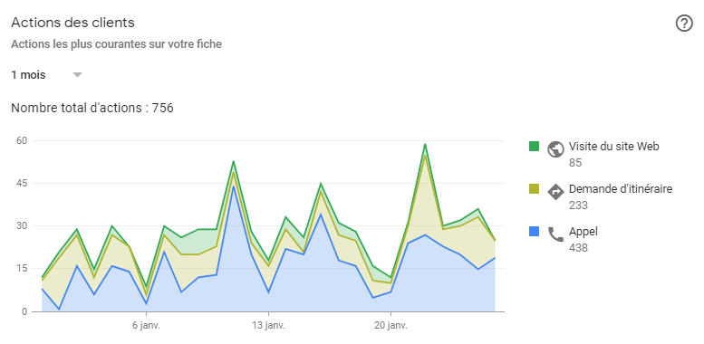
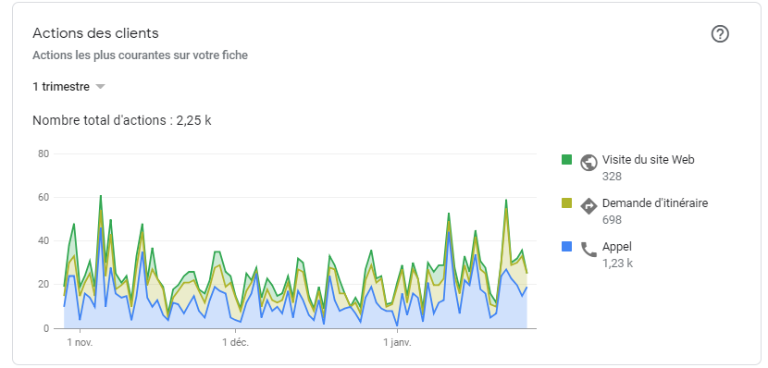
Intérêt perçu porté à NEST
2019
2019
2018
2018

Slide 27
IV/ Plan Marketing 2020

Slide 28
Rappel des Objectifs et Enjeux NEST 2019
Croissance significative des principaux indicateurs (déterminer objectifs ciblés) de performance
Maitrise du processus d’acquisition et de conquête de nouveaux patients
Développer la notoriété , l’intérêt et l’affection porté à NEST
Développement de la connaissance marché / Benchmark régulier
Développement de la communication institutionnelle (retombées médias/ Presse) et des partenariats stratégiques
Dynamiser l’activité du Plateau Médical (Consultations pédiatriques / Consultations Sages Femmes)
Optimiser la fidélisation des patientes
Asseoir et confirmer son engagement communautaire, tant au niveau de la population cible qu’au niveau des institutions (IEC / Partenariats Publics-Privé)
Faciliter / Fluidifier / Automatiser la connaissance client et le parcours client (études sur parc / CRM)
Optimiser satisfaction client
Management / comm interne: Favoriser l’engagement et l’implication des collaborateur
Réalisé
En cours
Non Réalisé

Slide 29
SWOT
FORCES | FAIBLESSES
Un positionnement unique sur le marché des cliniques au Sénégal, ce qui en fait un axe de différenciation vs la concurrence (accessibilité, proximité) Accroissement de la visibilité/ notoriété/ Fréquentation Mise en œuvre d’actions sociales concrètes | Actions de fidélisations limitées Activité du plateau stable
Opportunités | Menaces
Paysage concurrentiel n’ayant pas beaucoup évolué en 1 an > Opportunité de conquête pour NEST Connexion de la cible sur les réseaux sociaux | Une concurrence de plus en plus avertie sur l’importance de la constitution d ’une communauté virtuelle

Slide 30
Objectifs et enjeux 2020
5 axes principaux
Maitriser le parcours et de l’expérience client (+Optimisation de sa satisfaction)
Développer le Cash
Dynamiser l’activité du Plateau Médical (Consultations pédiatriques / Consultations Sages Femmes)
Optimiser la fidélisation des patientes (en facilitant, fluidifiant, automatisant la communication sur parc ) + mise en place d’outils de mesure et de maitrise de la connaissance client
Management / communication interne: Favoriser l’engagement et l’implication des collaborateurs

Slide 31
Maitrise du parcours et de l’expérience client (+Optimisation de sa satisfaction)
Quelles actions immédiates?
Atelier Mois de mars
Urgence sur l’accueil: Disponibilité + directives pour les infirmières

Slide 32
Développer le Cash
Consultation SF au plateau à 5000 fcfa
Augmentation du Tarif de l’écho
Pré dépistage cancer du col de l’utérus à systématiser
Baisse du tarif du Bilan de grossesse
Vente de valises maternité
Mammographie?
Offres packagées Labo et écho
Quelles actions immédiates?

Slide 33
Dynamiser l’activité du Plateau Médical
Quelles actions immédiates?
Professionnaliser / formaliser le pool pédiatrie (prise de RDV) gestion attente,
Offre pédiatrique / package
Miser sur la prévention

Slide 34
Optimiser la fidélisation des patientes
Quelles actions immédiates?
Communication sur parc : rattrapage auprès des patient + recueil systématique des adresses Email
Exploitation du canal Whatsapp
Système de parrainage

Slide 35
Favoriser l’engagement et l’implication des collaborateurs
Quelles actions immédiates?
-Mise en place rapide d’un plan d’action permettant d’apaiser et mesurer (indicateurs) le climat social sur l’année
-Recueil des besoins
-Réponses / Actions correctives si possible et nécessaire

Slide 36

Les + !
Professionnaliser / formaliser l’unité pédiatrie (prise de RDV) gestion attente,
Création d’un groupe whatsapp » jeunes » et diffusions /publication d’informations sur la santé de la reproduction
Surfer sur la vague « Engagement RSE » des entreprises sénégalaises ?

